Slide 1
ASSISTENTE DAS APOSTILAS
RAG que responde dúvidas dos alunos com as apostilas
Grupo 1 · Caso 1 · LAB365 × SENAI
Notes:
Apresente o grupo e o caso: um assistente que responde dúvidas usando só o conteúdo das apostilas.

Slide 2

O PROBLEMA
Dúvida que chega fora da aula fica sem resposta
Notes:
Contexto: quem sofre com o problema hoje.

Slide 3




PROBLEMA E USUÁRIO
CASO 1 · ASSISTENTE DAS APOSTILAS
USUÁRIO
DOR
HOJE
Alunos do SENAI
Resposta que demora
Busca manual no PDF
Estudam com as apostilas e têm dúvidas a qualquer hora, inclusive fora da aula.
O professor não consegue atender todos, e a dúvida esfria até a próxima aula.
Procurar no PDF é lento e impreciso; o aluno desiste ou pesquisa fora do material.
Objetivo: responder na hora, sempre citando o trecho da apostila usado.
Notes:
Deixe claro o usuário e a dor. A métrica de sucesso aparece no fim.

Slide 4



A PROPOSTA
CASO 1 · ASSISTENTE DAS APOSTILAS
“
Toda resposta vem das apostilas do curso, com a página citada como fonte.
Princípio do Assistente das apostilas
PERGUNTA
BUSCA
RESPOSTA
Em português
Só no material
Com fonte
O aluno escreve a dúvida como falaria com o professor.
O agente recupera os trechos mais relevantes das apostilas.
A resposta cita apostila e página para o aluno conferir.
Notes:
A regra de ouro: sem fonte, sem resposta.

Slide 5

A ARQUITETURA
Agente com recuperação (RAG) na AWS
Notes:
Agora o como: padrão, serviços e fluxo.

Slide 6


PADRÃO ESCOLHIDO
CASO 1 · ASSISTENTE DAS APOSTILAS
ESCOLHIDO
ALTERNATIVA
Agente com RAG
Fine-tuning
Conteúdo
atualiza ao trocar o PDF no S3
Conteúdo
retreina a cada apostila nova
x
Fonte
cita o trecho usado na resposta
Fonte
não mostra de onde veio
Custo
paga só pelo uso
Custo
GPU para treinar
Prazo
pronto em horas
Prazo
semanas de preparo
Regra de arquitetura: comece pelo mais simples que resolve o problema.
Notes:
Justifique por que RAG e não fine-tuning.

Slide 7
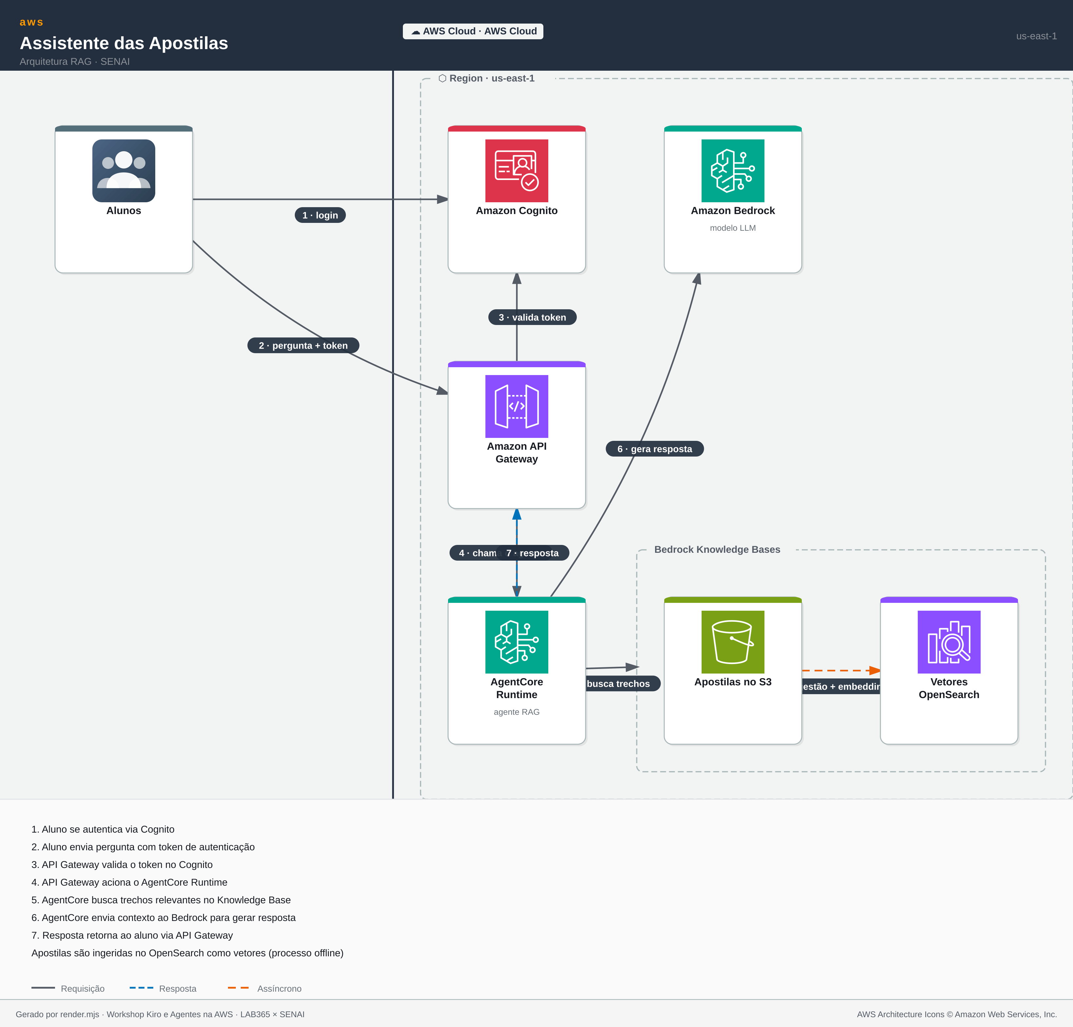
ARQUITETURA DA SOLUÇÃO
CASO 1 · ASSISTENTE DAS APOSTILAS
1
Pergunta
O aluno envia a dúvida pelo app
2
Login
Cognito confirma quem é o aluno
3
Chama o agente
API Gateway aciona o AgentCore Runtime
4
Busca trechos
Knowledge Bases consulta as apostilas no S3
5
Gera resposta
Bedrock responde citando a fonte
Notes:
Percorra o diagrama seguindo os 5 passos numerados.

Slide 8





DA APOSTILA À RESPOSTA
CASO 1 · ASSISTENTE DAS APOSTILAS
01
02
03
04
05
Ingestão
Chunking
Embeddings
Recuperação
Geração
PDFs das apostilas vão para o S3
Knowledge Bases divide em trechos
Trechos viram vetores no OpenSearch
Busca os trechos mais próximos
O modelo escreve a resposta
Apostila nova: basta subir o PDF e sincronizar a base, sem retreinar.
Notes:
Explique o pipeline RAG de ponta a ponta.

Slide 9




MODELO, DADOS E TOOLS
CASO 1 · ASSISTENTE DAS APOSTILAS
MODELO
DADOS
Amazon Bedrock
Apostilas no S3
Modelo de linguagem por API, sem servidor para gerenciar.
PDFs oficiais do curso, indexados pelo Knowledge Bases.
EXECUÇÃO
CONTEXTO
AgentCore Runtime
AgentCore Memory
Roda o agente com isolamento entre sessões de alunos.
Lembra a conversa para perguntas de continuação.
Notes:
Cada peça responde uma pergunta do plano: modelo, dados e integrações.

Slide 10

GOVERNANÇA E RESULTADO
Limites, custo e como medimos o sucesso
Notes:
Fechando o plano: segurança, custo e métrica.

Slide 11



GUARDRAILS E GOVERNANÇA
CASO 1 · ASSISTENTE DAS APOSTILAS
Bedrock Guardrails bloqueia assunto fora do curso e conteúdo impróprio
Sem fonte na apostila, o agente responde que não sabe
Nenhum dado pessoal do aluno vai para o prompt
Credenciais via IAM Role, nunca chave no código
Logs de uso no CloudTrail para auditoria
Dados sempre públicos ou fictícios no workshop.
Notes:
Mostre que o agente tem limites claros.

Slide 12
CUSTO E MÉTRICA
CASO 1 · ASSISTENTE DAS APOSTILAS
< 3s
100%
0
tempo de resposta por pergunta
das respostas com apostila e página citadas
servidores para manter: tudo gerenciado e pago por uso
Meta do grupo
Critério de aceite
Arquitetura serverless
Como medir: amostra semanal de respostas avaliada pelos professores.
Notes:
Feche com números concretos e como serão medidos.

Slide 13
PERGUNTAS?
Assistente das apostilas · Grupo 1
5
6
1
passos do fluxo
perguntas do plano
regra: sempre com fonte
Notes:
Abra para perguntas do tribunal.

